Slide 1
ВЕБИНАР «Организация деятельности РИП и БЛП в 2024-2025 учебном году»
КАУ ДПО «АИРО имени А.М. Топорова»
Барнаул, 12 сентября 2024 года

Slide 2
План вебинара:
1. Приветственное слово. Работа РИП и БЛП в 2024-2025 учебном году.
2. Разъяснения к приказу МОН АК № 875 от 04.09.2024 «Об утверждении перечня организаций, прошедших конкурсный отбор на присвоение статуса региональной инновационной площадки и включения опыта в банк лучших практик Алтайского края в 2024 году».
3. Содержание страницы проекта по сопровождению РИП на сайте КАУ ДПО «АИРО им. А.М. Топорова».
4. Организация и проведение методических эфиров в 2024-2025 учебном году.
5. Порядок предоставления материалов из опыта работы инновационных площадок в методический сборник КАУ ДПО «АИРО им. А.М. Топорова».
6. Порядок проведения стажерских практик в 2024-2025 учебном году.
7. О взаимодействии инновационных площадок и Оператора РИП на платформе «Сферум».
8. Обратная связь с участниками вебинара, ответы на вопросы.

Slide 3
Разъяснения к приказу МОН АК № 875 от 04.09.2024 «Об утверждении перечня организаций, прошедших конкурсный отбор на присвоение статуса региональной инновационной площадки и включения опыта в банк лучших практик Алтайского края в 2024 году».
Статус РИП присваивается на период, указанный в заявке.
Статус БЛП присваивается на 1 год.
Приказ МОН АК является документом, подтверждающим статус (сертификатов нет).
Ежегодно в июне-августе ВСЕ площадки РИП или БЛП: вновь получившие статус, завершившие работу над инновационным проектом в текущем учебном году, продолжающие работу по реализации инновационного проекта в 2025-2026 учебном году проходят мониторинг по окончании 2024-2025 учебного года.
Евтушевская Софья Валентиновна, методист кафедры менеджмента в образовании КАУ ДПО «АИРО имени А.М. Топорова»

Slide 4
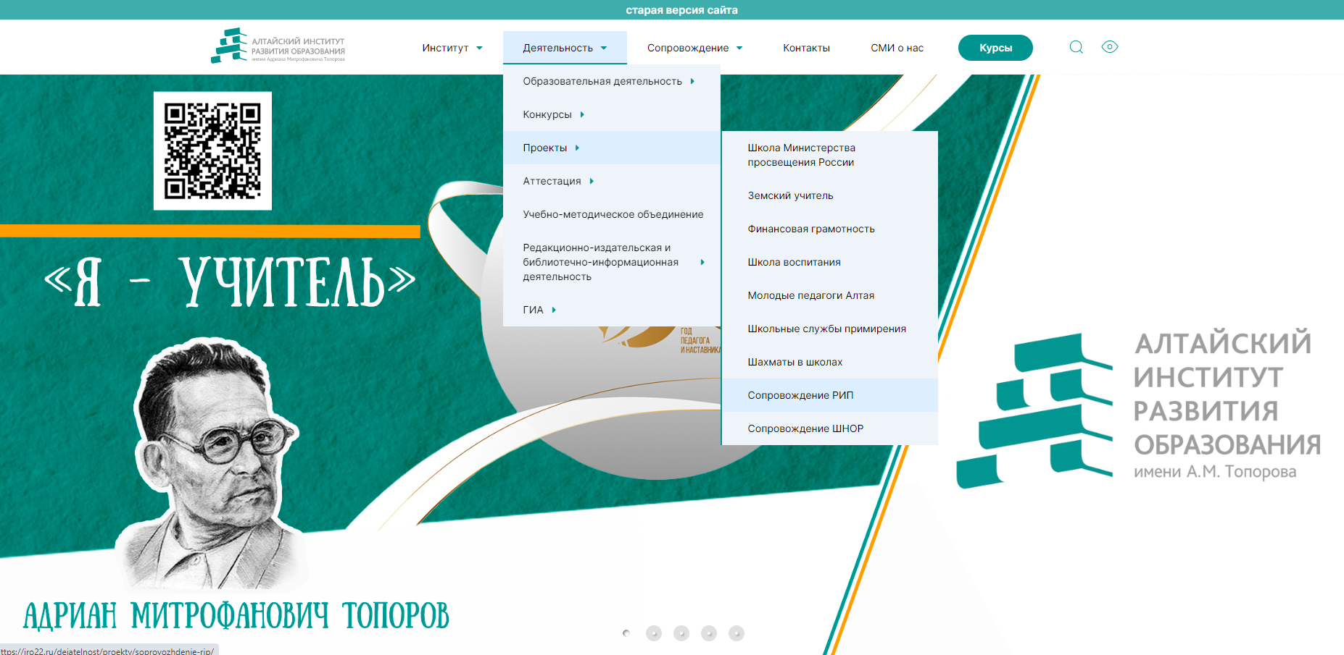
Содержание страницы проекта по сопровождению РИП на сайте КАУ ДПО «АИРО им. А.М. Топорова».

Slide 5
Структура страницы проекта

Slide 6
Организация и проведение методических эфиров «Реализация инновационных проектов в образовательных организациях Алтайского края» в 2024-2025 учебном году
Методический эфир — это дистанционная площадка для профессионального общения с руководителями и педагогами образовательных организаций Алтайского края, входящих в региональную инновационную инфраструктуру региона.
Методические эфиры позволяют региональным инновационным площадкам края в дистанционном формате обменяться опытом реализации инновационных проектов.
Методические эфиры будут проходить с сентября по декабрь, один раз в месяц.
Заявку на участие можно подать до 18.09.2024, заполнив форму по ссылке https://clck.ru/3DDxvp

Slide 7
Методический сборник 2024 «Инновационная деятельность образовательных организаций Алтайского края: в фокусе семья»
Цель сборника – популяризация лучших образовательных практик по работе с семьей в Алтайском крае.
Авторы - образовательные организации Алтайского края, имеющие статус РИП или БЛП в 2023-2024 годах.
Материалы в объеме 5-10 страниц принимаются до 30 сентября.
Говорухина Галина Владимировна: ggv@iro22.ru
Тема письма: «Статья в сборник РИП 2024».
Публикация бесплатная.
План мероприятий по проведению Года семьи в Алтайском крае (утв. распоряжением Правительства Алтайского края от 31.01.2024 № 66-р)
Говорухина Галина Владимировна, доцент кафедры менеджмента в образовании КАУ ДПО «АИРО им. А.М. Топорова», канд. социлог.наук

Slide 8
Порядок проведения стажерских практик в первом полугодии 2024-2025 учебного года
Заявки на проведение стажерских практик подаются в соответствии с планом реализации инновационного проекта.
Регистрация заявок на проведение стажерских практик в первом полугодии завершается 30.09.2024.
График проведения стажерских практик выставляется на сайте КАУ ДПО АИРО Главная → Деятельность → Проекты → Сопровождение РИП → Стажировки. Адрес страницы: https://clck.ru/3DDw5V
Регистрация заявок на проведение стажерских практик проводится в онлайн форме по ссылке: https://clck.ru/3DDvyQ
Регистрация слушателей практик (стажеров) проводится самостоятельно по ссылке: https://clck.ru/3DDvzm
По итогам проведения стажерских практик КАУ ДПО АИРО издает информационное письмо об участниках и ведущих стажерские практики. Письмо публикуется на сайте КАУ ДПО АИРО по адресу:
Главная → Деятельность → Проекты → Сопровождение РИП → Стажировки.

Slide 9
О взаимодействии инновационных площадок и Оператора РИП на платформе «Сферум».
Вся новостная информация по организации деятельности РИП и БЛП осуществляется на платформе «Сферум».
Что бы быть в курсе всех проходящих событий приглашаем вас присоединится к группе VK Мессенджер
чат 'РИП_Алтайский край 2024‘ по ссылке : https://clck.ru/3DAWFF

Slide 10
БЛАГОДАРИМ ЗА УЧАСТИЕ! УСПЕХОВ В ИННОВАЦИОННОЙ ДЕЯТЕЛЬНОСТИ! ВСЕГДА РАДЫ СОТРУДНИЧЕСТВУ С ВАМИ!

